Slide 1



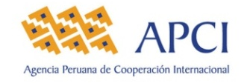


Presentación pública
Estudio: Línea de Base de la Actividad Pecuaria del Distrito de Oropesa, Provincia de Antabamba, Departamento del Apurímac,
Octubre, 2015
Elaborado por:
  Equipo:
  Ing. Agrónomo Wilfredo Fernandez
  Ing. Zootecnista Martha Huamán
  Econ. Cesar Del Pozo
Financiado por:
Con la participación de:
Operado por:

Slide 2
OBJETIVOS DEL ESTUDIO
Objetivo general
Generar información pecuaria relevante y pertinente del Distrito de Totora-Oropesa para la toma de decisiones de política y gestión pública a escala local y regional.
Objetivos específicos
Elaborar un mapeo de los principales actores relevantes (stakeholders).
Definir variables y construir indicadores relevantes sobre la actividad pecuaria
Construir indicadores socioeconómicos relevantes de los productores pecuarios.
Generar mediciones técnicas de la calidad de la fibra de alpaca y la calidad de los pastizales pecuarios en el distrito.
.
Formular una matriz de monitoreo, que incluya los indicadores de la línea de base.
Formular propuestas de intervenciones concretas y viables para la habilitación y promoción de la productividad de las actividades pecuarias.

Slide 3
Ámbito del estudio
Comunidades
Anexos
Adicional al TDR
Cascaña
Kilcata
Huaculllo
Sonccoccocha
5) Ampacho
6) Yumire
7) San Juan de Huillcarana
8) Chiccllamarca
9) Juntaya
10) Ccoyllullo
11) Itaña
12) Ancco
13) Allahuca
14) Comunidad de Totora -Oropesa

Slide 4
Metodología de trabajo
De lo general a lo particular:
Ámbito de estudio | Comunidad/anexo/sector | Número esperado de familias (1) | Número de familias encuestadas (2)
Región Apurímac, Provinica de Antabamba, Distrito de Totora-Oropesa | Ccascaña | 29 | 28
 | Huacullo | 50 | 25
 | Kilcata | 45 | 40
 | Sonccoccocha | 60 | 36
 | San Juan de Vilcarani | 18 | 25
 | Itaña | 18 | 10
 | Ampacho | 25 | 15
 | Yumire | 22 | 24
 | Ccoyllullo | 22 | 19
 | Chicllamarca | 23 | 23
 | Juntaya | 25 | 27
 | Ancco |  | 17
 | Allahuca |  | 3
 | Pueblo de Totora-Oropesa |  | 8
 | Total | 337 | 300
Notas: (1) Número de familias de acuerdo con Términos de Referencia del estudio (2) Número de familias de acuerdo con las características demográficas reales del distrito Elaboración: Propia.
General: Contextualización de la actividad agropecuaria con base en el Censo Nacional Agropecuario 2012
Particular: Caracterización de los productores, con base en encuestas a productores; diagnósticos comunales; mediciones de fibra por productores.

Slide 5
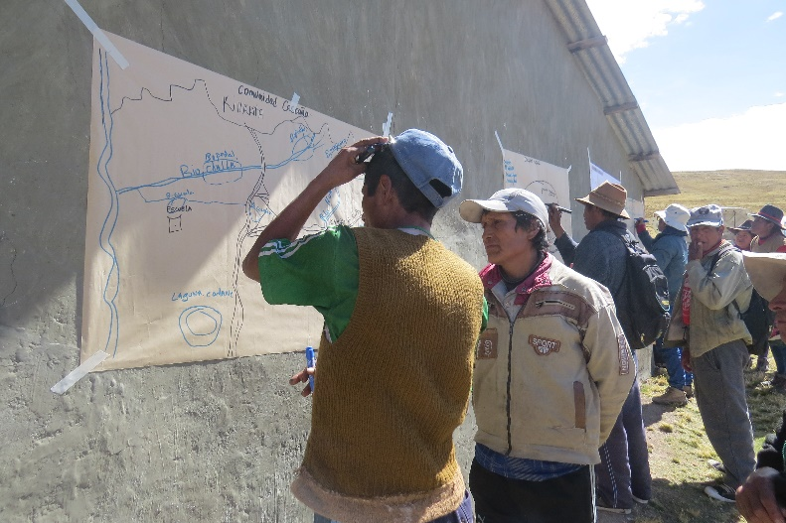
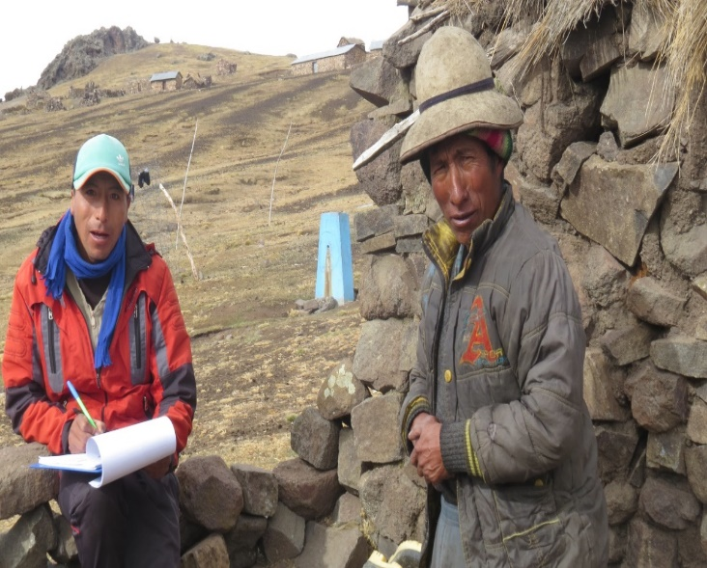
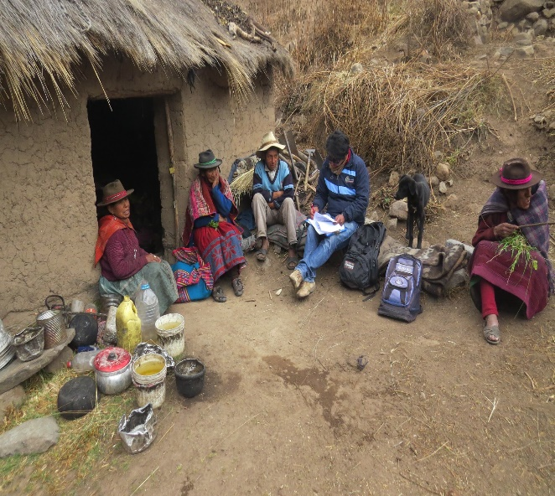
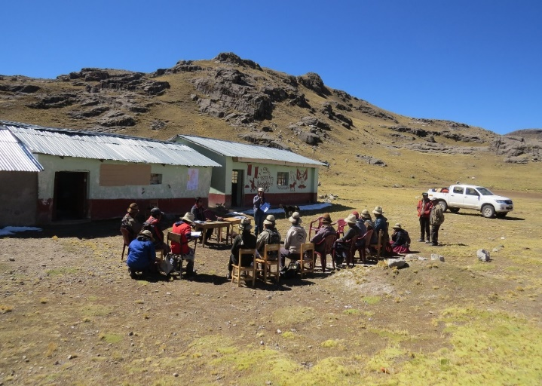
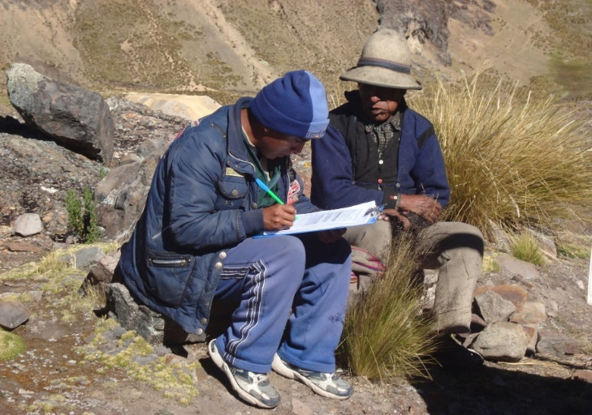
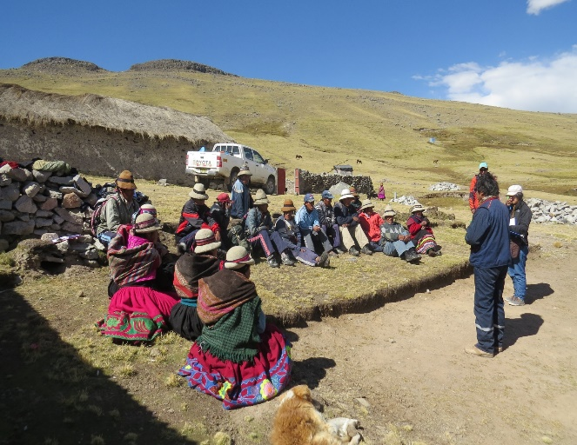
Trabajo de campo
Encuestas a productores, diagnósticos comunales

Slide 6
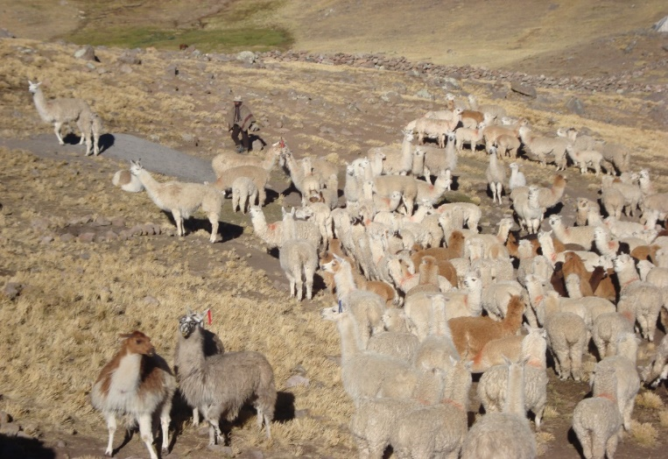
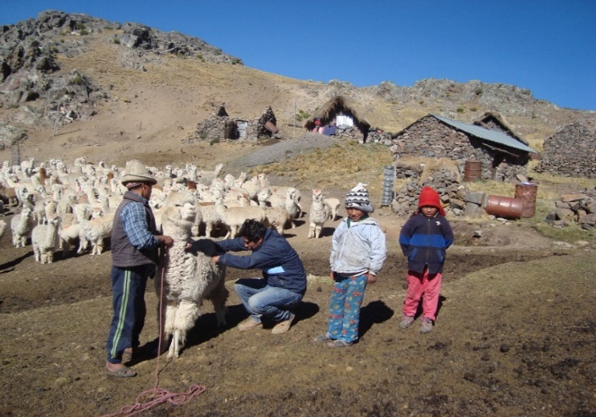
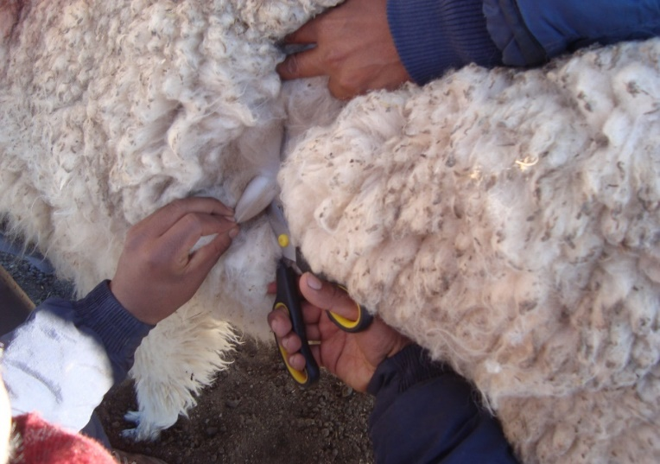
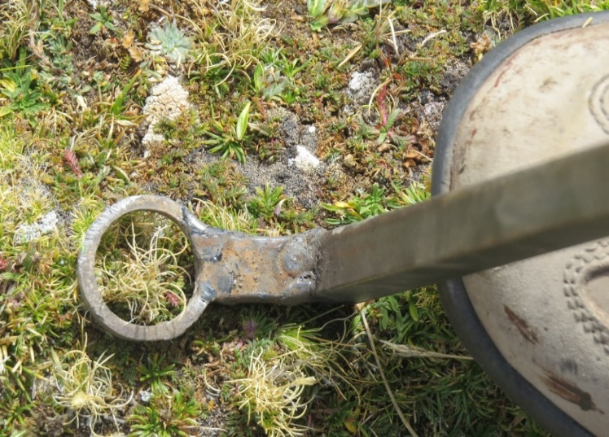
Trabajo de campo
Medición de calidad de fibra y pasturas

Slide 7
Mapa de actores
Actores con grado alto grado de influencia en la actividad pecuaria alpaquera:
Catorce comunidades campesinas, anexos y sectores
Cooperativas y asociaciones de productores alpaqueros
Municipalidad Distrital de Oropesa
Grupo de Voluntariado Civil (GVC).
Iglesia Evangélica Peruana
Empresas mineras
Responsable de la promoción económica local.
Cooperación internacional, que busca promover el desarrollo económico
Proyecto Anama. Empresa privada que busca la explotación de los recursos mineros disponibles en el distrito.
Asociación de criadores de camélidos sudamericanos de Sonccoccocha; Munay Paccocha; Apu Allpa; Apu Kilcata. Organizaciones económicas para la Asociatividad productiva rural.

Slide 8
Actores con medio grado de influencia en la actividad pecuaria alpaquera:
Ministerio de Agricultura y Riego (MINAGRI).
Instituto de Investigación para el Desarrollo (IRD).
Programas Sociales del Ministerio de Inclusión y Desarrollo Social (MIDIS):
Ente rector del sector agropecuario a nivel nacional, formula y ejecuta diversas políticas, programas y proyectos en el sector.
Organización de cooperación internacional, que busca promover el desarrollo económico a escala local en el distrito.
Programa Juntos y Programa Pensión 65. Programas sociales de carácter protector que buscan contribuir a la reducción de la pobreza de grupos vulnerables a escala nacional.

Slide 9
Actores con bajo grado de influencia en la actividad pecuaria alpaquera:
Gobierno Regional Apurímac
Cooperativas de Ahorro y Crédito.
Cooperativas y asociaciones de productores de cuyes:
Asociaciones de productores agrícolas:
Proyecto ProFibra. Institución gubernamental a nivel regional que busca promover el desarrollo económico; en particular, a través del Proyecto ProFibra, buscaría promover la mejora en la calidad de la fibra de la alpaca.
. Instituciones de microfinanzas que promueven el acceso a servicios financieros, las cuales otorgan créditos a sus socios
Asociación San Marcos, Asociación Rikchary Huayna. Constituyen organizaciones económicas para la Asociatividad productiva rural.
: Asociación de productores de hortalizas y frutícola de Totora-Oropesa. Constituyen organizaciones económicas para la Asociatividad productiva rural; no obstante, estas asociaciones no se encuentran articulas entre sí.

Slide 10
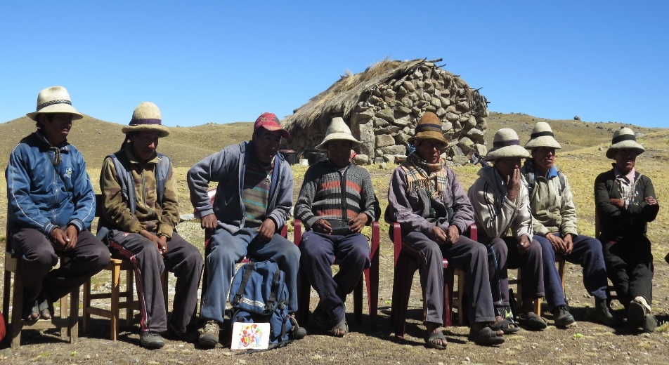
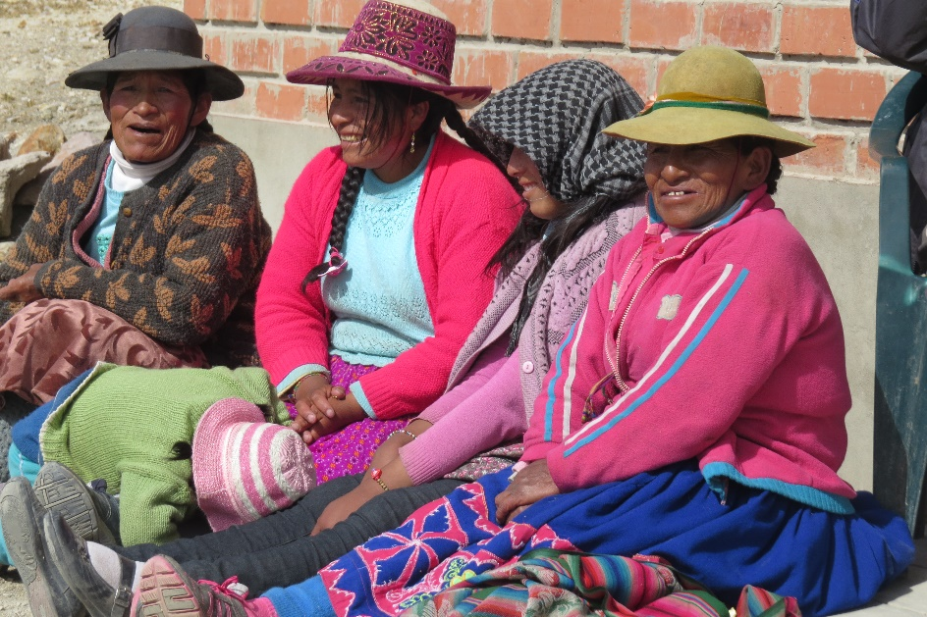
CARACTERIZACIÓN DE LA ACTIVIDAD PECUARIA EN EL DISTRITO DE TOTORA-OROPESA
Características socioeconómicas
Edad de los productores
48 años de edad
Sexo de los productores
66% varones y 34% mujeres
N° de integrantes de la familia.
Miembros por hogar 4 y número permanente de la familia 2 y 3 miembros
Logro educativo.
Ningún nivel educativo (39%).
Primaria incompleta (34%);
Nivel secundario (16%) y
Estudios superiores (1.3%).
Cobertura de programas sociales
48% Programa Juntos
Fuente: Encuesta a productores agropecuarios Distrito de Totora-Oropesa 2015, CBC.

Slide 11
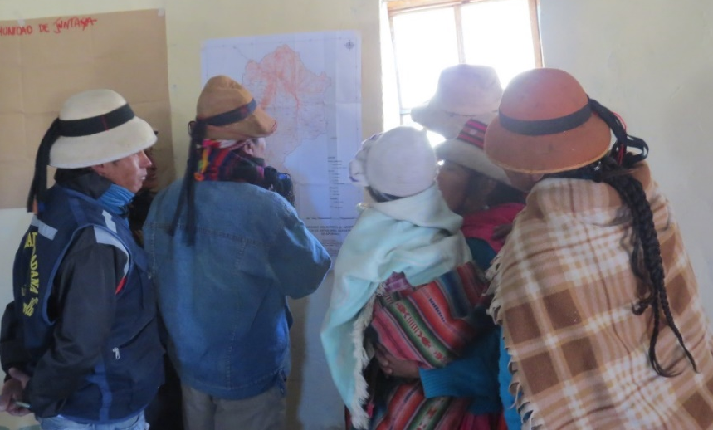
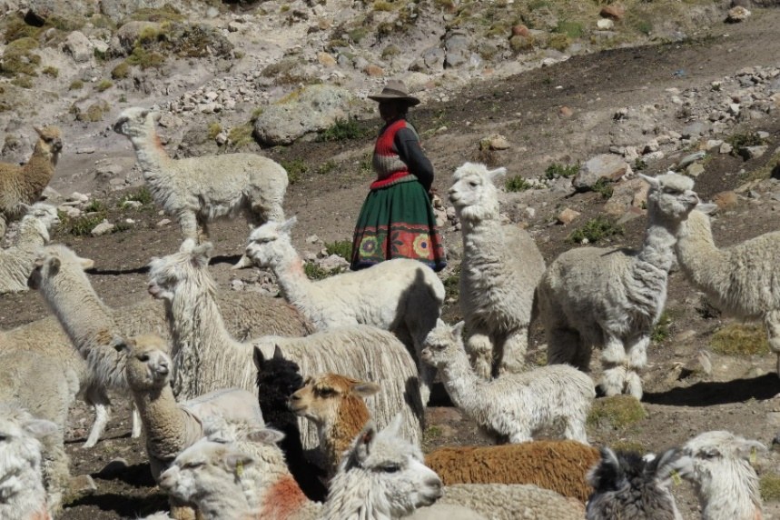
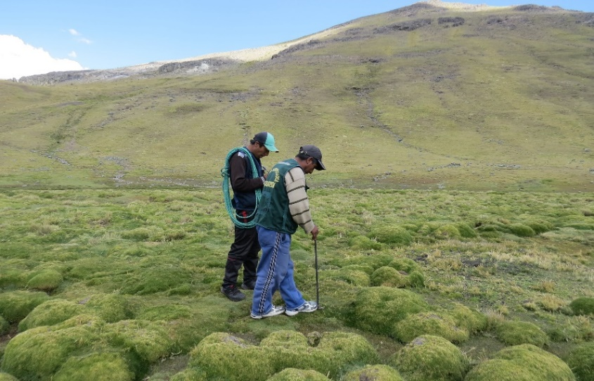
Características de la producción pecuaria
Principales actividades económicas
Cantidad total de especies de ganado a nivel distrital
Características de la producción pecuaria alpaquera
Estructura del hato alpaquero, total, por raza
Geo-referenciación y altitud del hato alpaquero
Calidad de fibra de alpaca
Características de la comercialización de la fibra de alpaca
Formalidad de los productores alpaqueros
Manejo y calidad del Pastizal
Ingreso del productor Alpaquero
Equipos e infraestructura productiva pecuaria

Slide 12
Principales actividades económicas
Actividad pecuaria, seguido de la actividad agrícola. El resto de actividades económicas muestran menores proporciones de dedicación.
Fuente: Encuesta a productores agropecuarios Distrito de Totora-Oropesa 2015, CBC.

Slide 13
Cantidad total de especies de ganado a nivel distrital
El total de alpacas es de aproximadamente 39 mil unidades, de las cuales 7366 se encuentran en Kilcata, 4895 en Huacullo, 4527 en Juntaya, 4225 en Sonccococha y 4210 en Cascaña; existen 5146 llamas, 3930 ovinos, 1562 vacunos, 536 caballos, 480 cuyes y 262 aves de corral.
Intervalos del número de alpacas y tenencia de unidades pecuarias en el Distrito de Totora-Oropesa, Provincia de Antabamba, Región Apurímac.
Intervalos de números de alpacas | Número de familias | Número total de alpacas | Número promedio de unidades pecuarias por familia
 |  |  | Alpacas | Llama | Ovino | Vacuno | Caballos | Cerdos | Cuyes | otras especies
0 a 80 | 109 | 4064 | 37.3 | 8.0 | 5.2 | 5.7 | 1.3 | 0.0 | 3.6 | 0.0
81-160 | 94 | 11543 | 122.8 | 16.2 | 14.4 | 4.3 | 1.9 | 0.0 | 0.5 | 0.0
>160 | 97 | 24142 | 248.9 | 28.4 | 20.7 | 5.5 | 2.1 | 0.0 | 0.4 | 0.0
Total | 300 | 39749 | 409.0 | 52.6 | 40.3 | 15.5 | 5.4 | 0.0 | 4.5 | 0.0
Fuente: Encuesta a productores agropecuarios Distrito de Totora-Oropesa 2015, CBC.

Slide 14
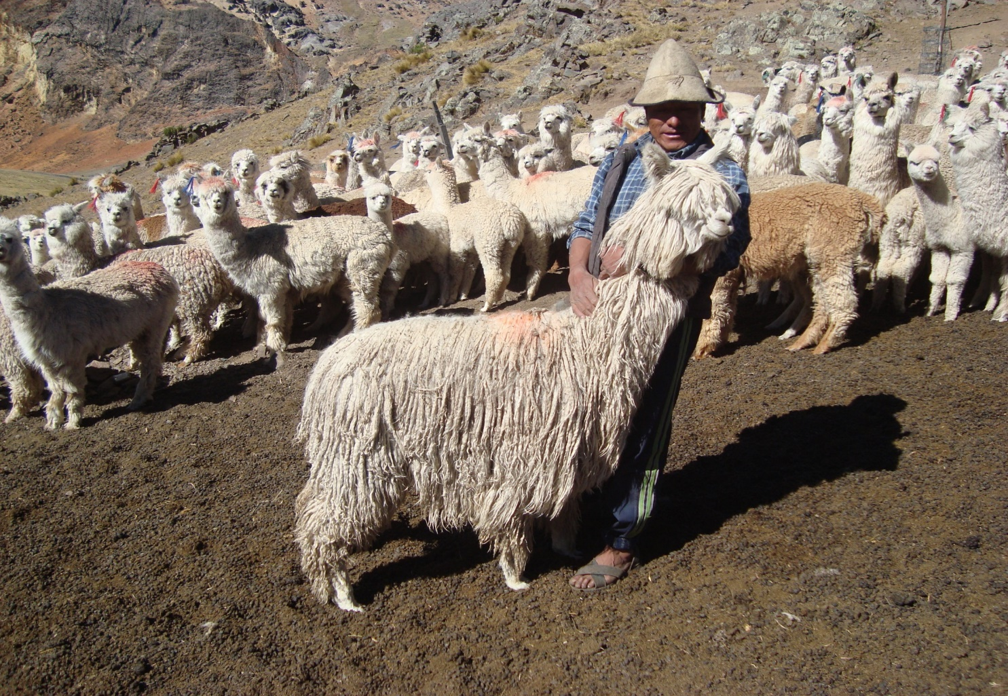
Características de la producción pecuaria alpaquera y estructura del hato alpaquero total, por raza.
Total de unidades pecuarias alpaqueras 14% (5893 unidades) raza suri y 86% (34947 unidades) raza huacaya
Fuente: Encuesta a productores agropecuarios Distrito de Totora-Oropesa 2015, CBC.

Slide 15
Características de la producción pecuaria de ganado vacuno
Ganado vacuno (1547), 95% (1477 unidades) corresponden a ganado vacuno criollo; mientras que 5% (70 unidades) corresponden vacunos cruzados.
Características de la producción pecuaria de ganado Ovino
Ganado ovino (3899), el 85% (3318) corresponden a Ovinos criollos; mientras que, el restante 15% (581) ovinos cruzados
Fuente: Encuesta a productores agropecuarios Distrito de Totora-Oropesa 2015, CBC.

Slide 16
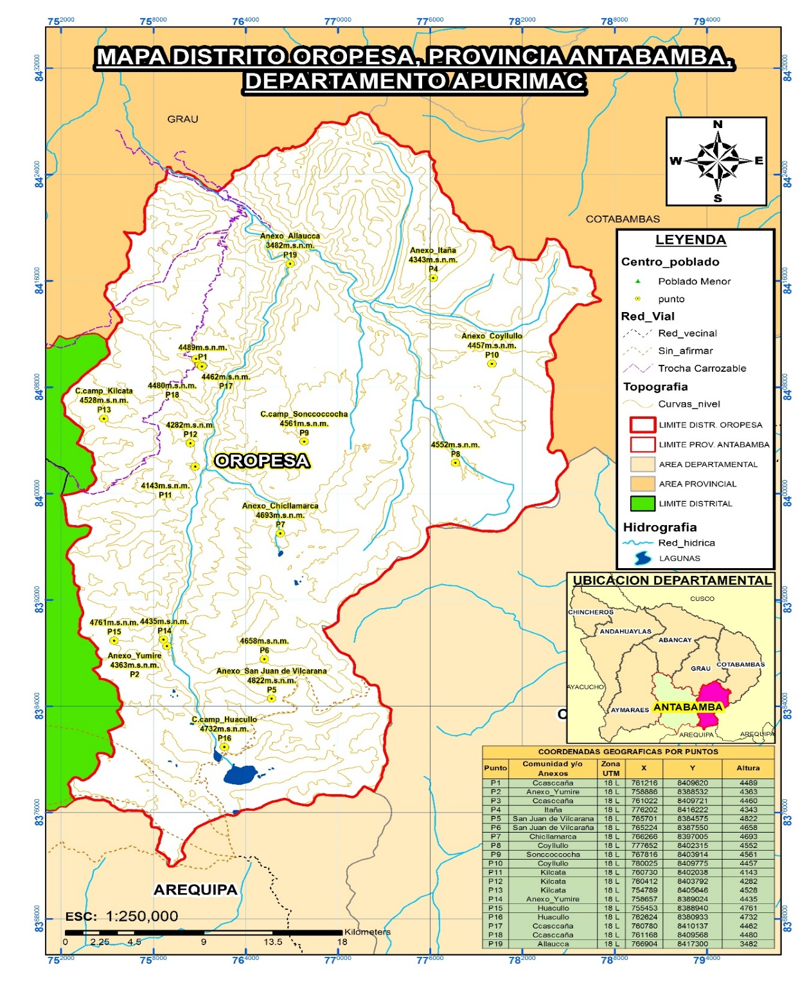
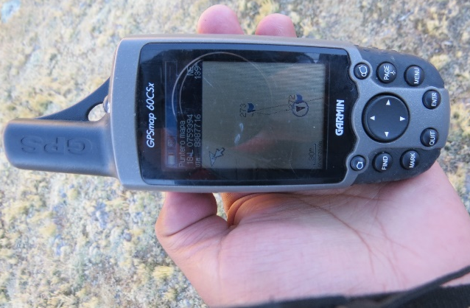
Geo-referenciación y altitud del hato alpaquero
Altitud del hato alpaquero 3482 m.s.n.m y 4822 m.s.n.m

Slide 18
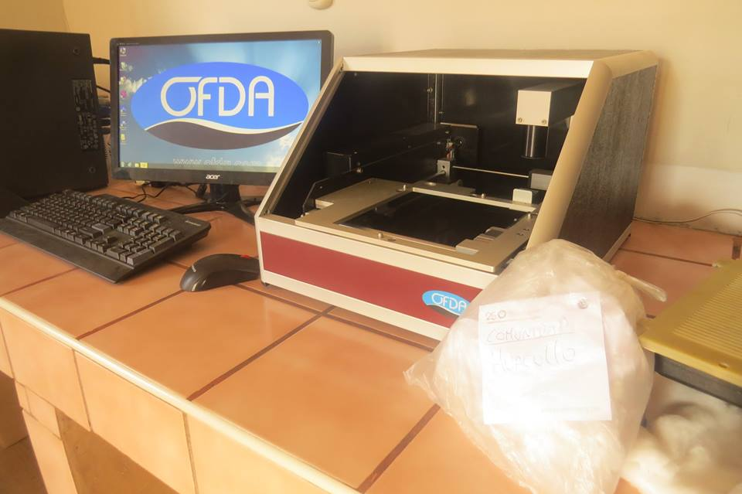
Calidad de fibra de alpaca
La evaluación se realizó en el Centro de Investigación de Camélidos Sudamericano CICAS- La Raya de la UNSAAC, con el equipo OFDA-2000 REPORT: SORTED BY TAG
Tabla de rangos para la clasificación de vellones de alpaca (NTP 231.301:2004
Grupo de calidades/clasificación | Micronaje (micras) um | Longitud (Hm) mm
Alpaca Baby | Hasta 23 | 65
Alpaca Fleece | 23.1 a 26.5 | 70
Alpaca Medium fleece | 26.6 a 29 | 70
Alpaca Huarizo | 29.1 a 31.5 | 70
Alpaca Gruesa | Más de 31.5 | 70
Alpaca Corta |  | 20 a 50
La Longitud de Mecha recomendable de 8 a 10 cm donde la longitud de mecha es muy variada a nivel del Distrito de Oropesa, en promedio es de 14 cm.

Slide 19
Características de la comercialización de la fibra de alpaca
Lugar de procedencia del comprador de la fibra de alpaca del Distrito de Totora-Oropesa.
Formalidad de los productores alpaqueros
N° | Asociaciones del distrito de Oropesa | RUC | Condición | Estado
1 | Asociación de camelidos de la comunidad de Sonccoccocha
2 | Asociación de criadores y productores de camelidos sudamericanos Munay Paccocha | 20490901613 | Habido | Baja de Oficio
3 | Asociación de criadores y productores de camelidos sudamericanos Apu Alpa
4 | Asociación de criadores alpaqueros Apu Kilcata
5 | Asociación de criadores y productores de camelidos sudamericanos Apu Chicllamarca | 20491211050 | Habido | Suspensión temporal
6 | Asociación de criadores de camelidos Apu Ninacasa
7 | Cooperativa de servicios especiales Alpaqueros de Apurímac COSEALPA Ltda. | 20490282701 | Habido | Activo
8 | Cooperativa de servicios especiales Alpaqueros Corazón Andino de Antabamba Ltda. | 20490304445 | Habido | Suspensión temporal

Slide 20
Tasa de mortalidad del hato alpaquero
Crías logradas a finales de julio de 2015 fue de 12 539; mientras que en dicho periodo, el número de crías muertas fue de 3636
Tasa de mortalidad en el distrito de Oropesa es de 29%
Investigaciones Tropicales y de altura de la UNSAAC, la mortalidad en alpacas crías en sur peruano 2001 al 2010 se encontraría entre 30 y 35% y según el CONCAS
Causas de mortalidad del ganado alpaquero.
Causas de la mortalidad de crías de alpacas
Fuente: Encuesta a productores agropecuarios Distrito de Totora-Oropesa 2015, CBC.

Slide 21
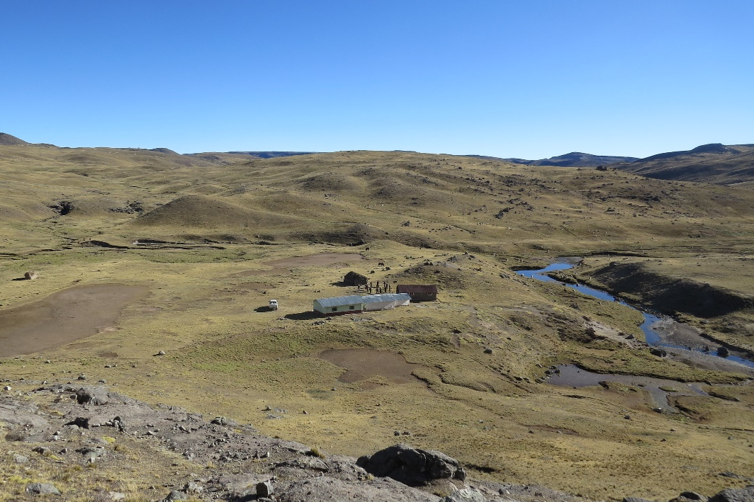
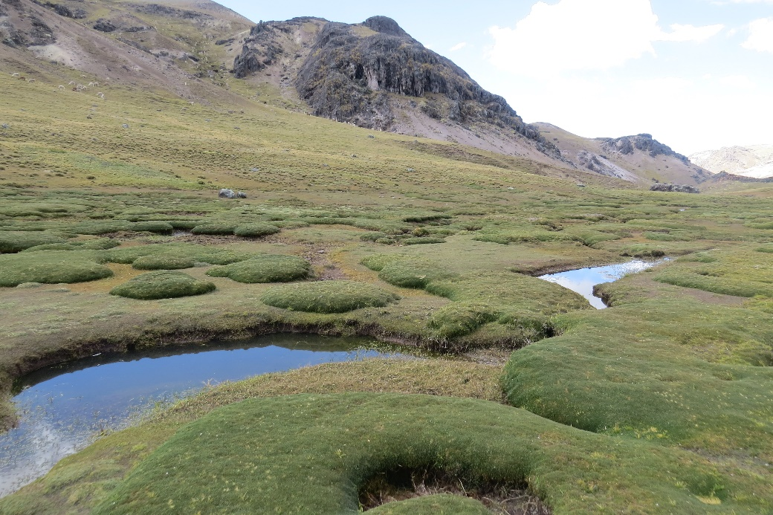
Manejo y calidad del Pastizal
Principales especies de pastizales en el Distrito de Oropesa
Escasez de forraje
Agosto y Noviembre, siendo el punto más alto de escasez en el mes de setiembre

Slide 22
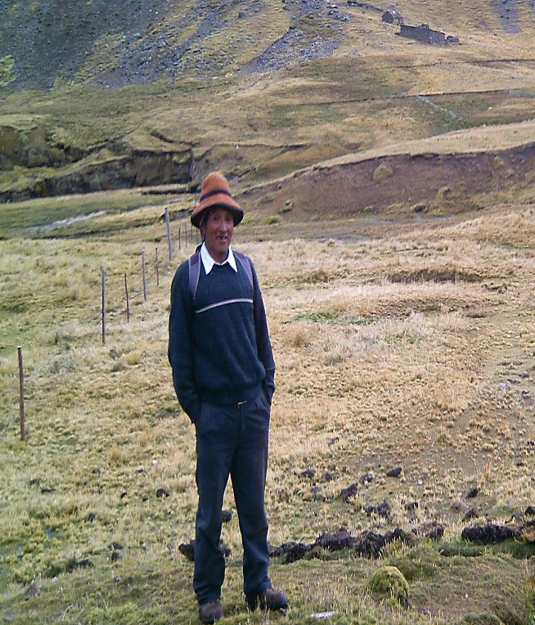
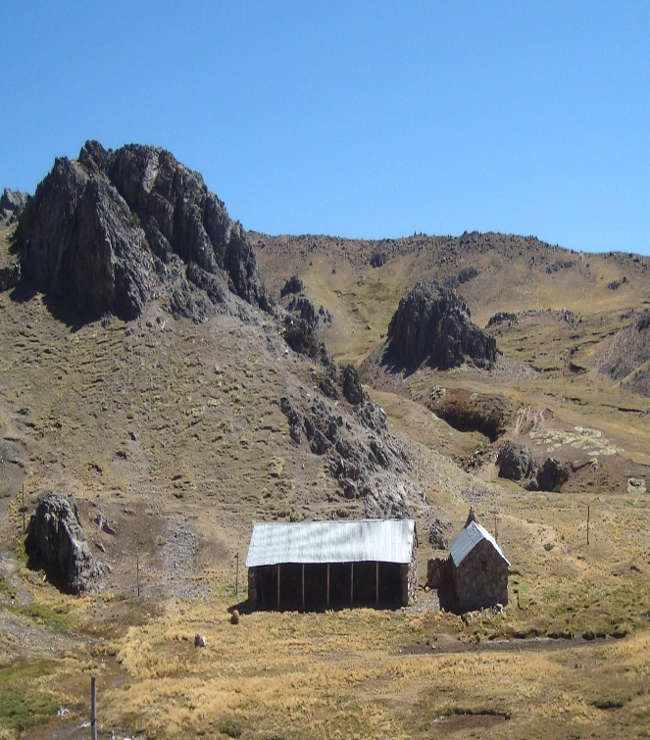
Equipos e infraestructura productiva pecuaria
El 16% cuentan con cobertizos para alpacas; siendo la mayor proporción de productores con este tipo de infraestructura pecuaria en Ampacho, Huacullo y Yumire
Cercos ganaderos
El 32% de productores encuestados declararon contar con mallas ganaderas y alrededor de 15% contarían con cercos ganaderos de piedra.
Fuente: Encuesta a productores agropecuarios Distrito de Totora-Oropesa 2015, CBC.

Slide 23
Ingreso del productor Alpaquero.

Slide 24
Propuestas de acciones públicas

Slide 25
Marco lógico: Fin, propósito y resultados

Slide 26
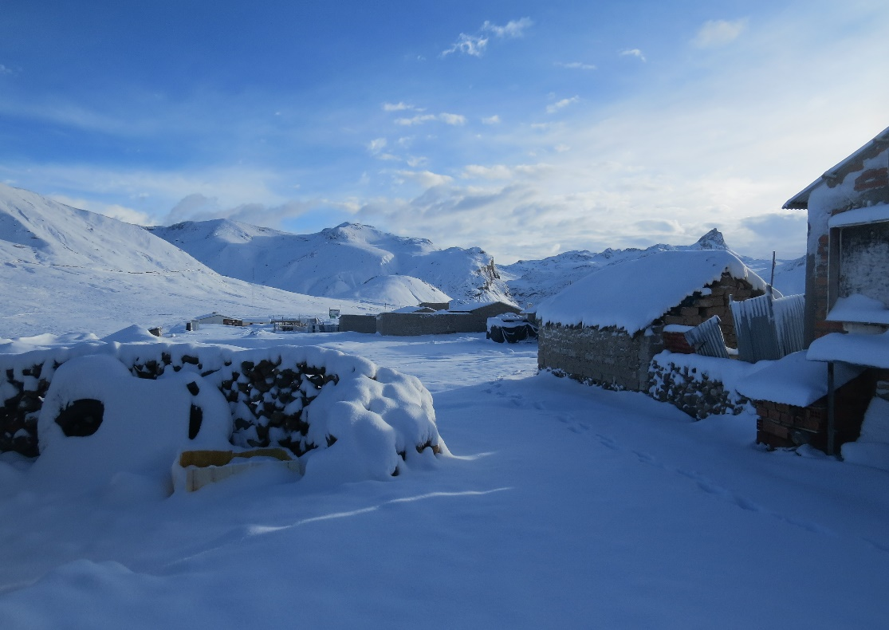
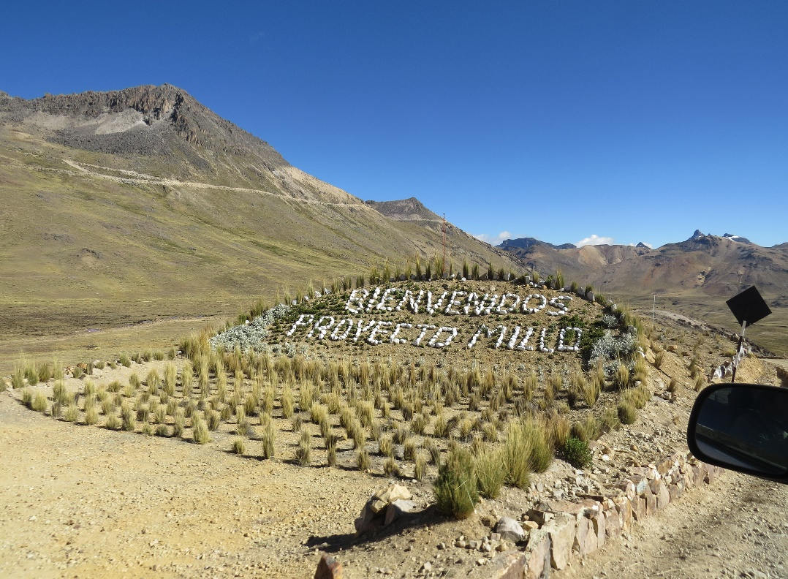
Propuestas de acciones
Respecto del resultado 1, Disponer de mayor y mejor información climática del SENAMHI y MINAGRI. Disponer información sobre la superficie de tierra concesionada a la minería y el estado operacional de las concesiones mineras en el distrito. Reducir el abigeato a través de potenciar el rol vigilante de las rondas campesinas.

Slide 27
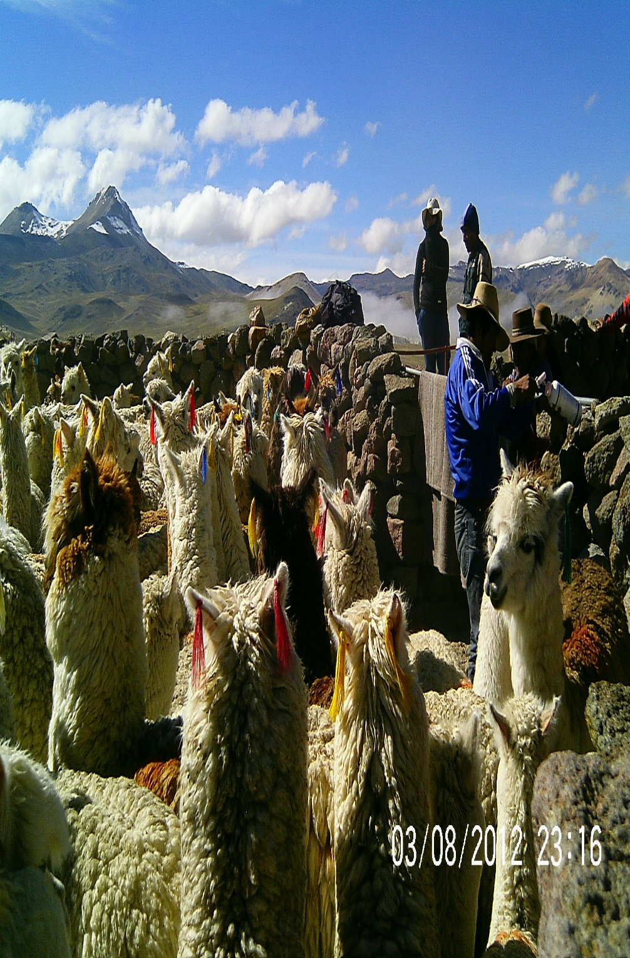
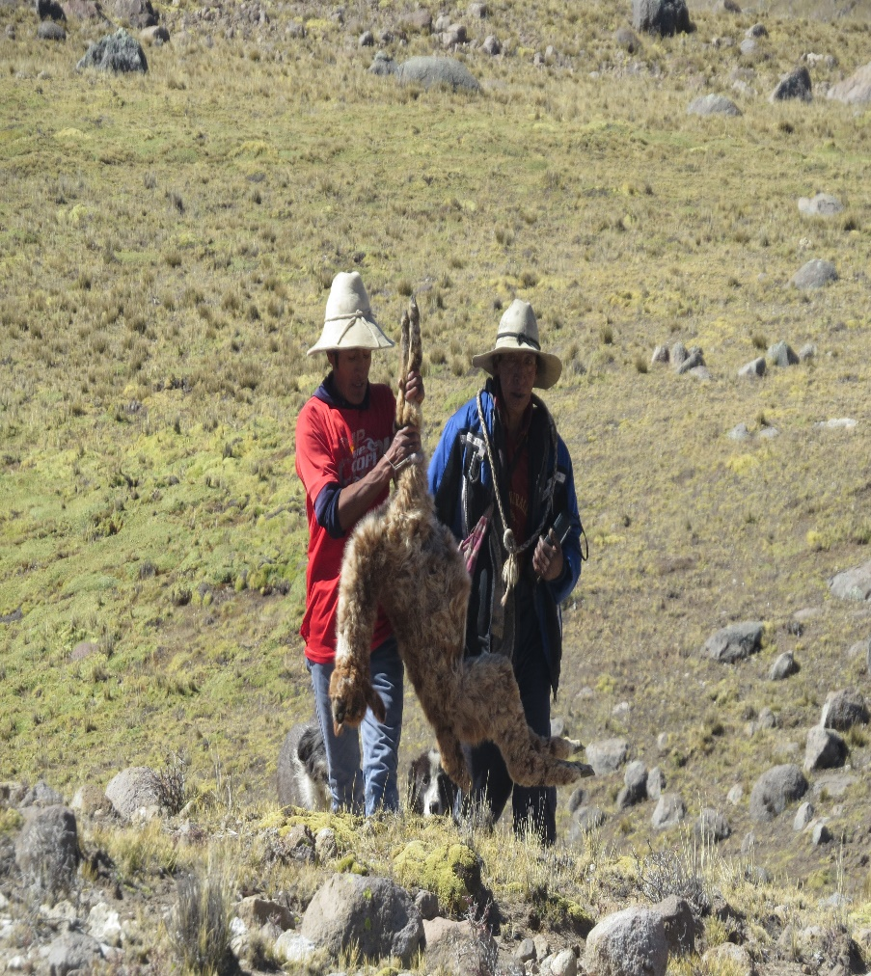
Respecto del resultado 2, Incrementar la cantidad de pastos naturales y cultivados mejorar las prácticas sanitarias de las alpacas, a través del fortalecimiento de capacidades en sanidad animal. Reducir la mortalidad de las crías de alpacas a través de reducir el zorreado y reducir la diarrea de las crías.

Slide 28
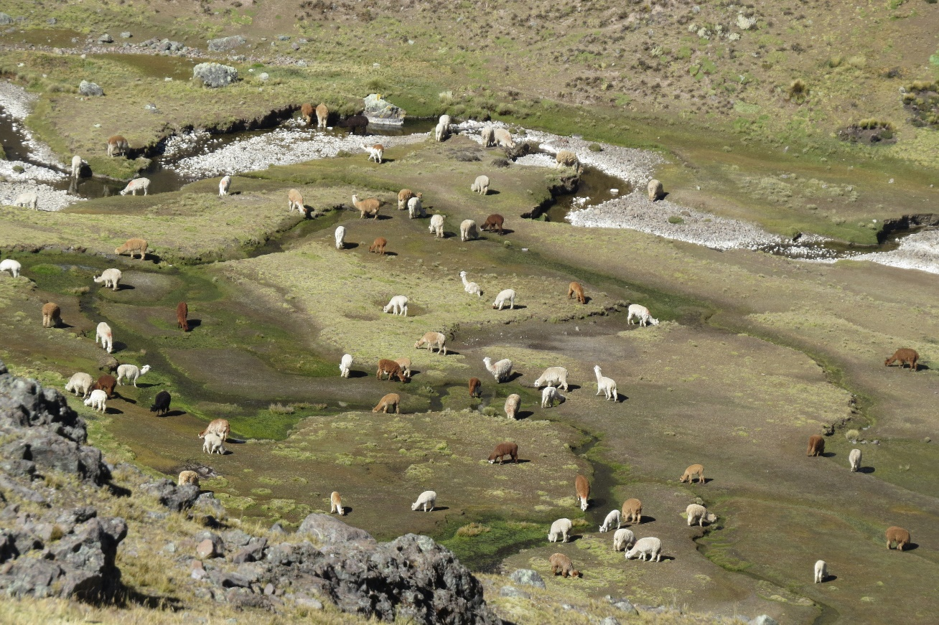
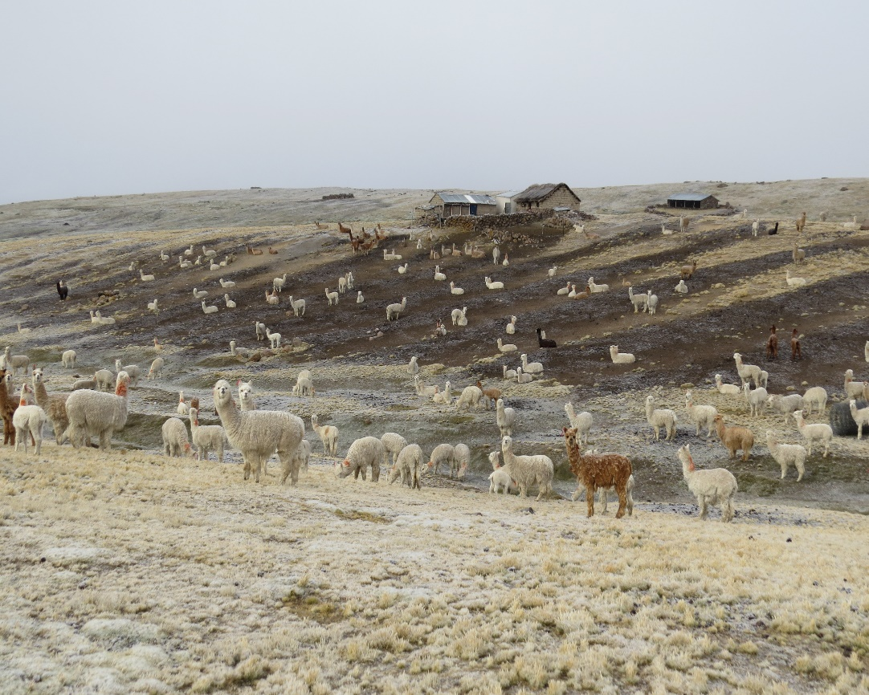
Respecto del resultado 3, Reducir la sobre carga animal en las áreas de pastoreo. Mejorar las prácticas de conservación de suelos y pasturas (ampliar las áreas de pastoreo). Mejorar las prácticas de conservación de fuentes de agua (calidad de pastizales, uso de abonos orgánicos, rotación). Reducir las pérdidas de caudales a agua (afianzamiento hídrico, cosecha de agua, servicios ambientales).

Slide 29
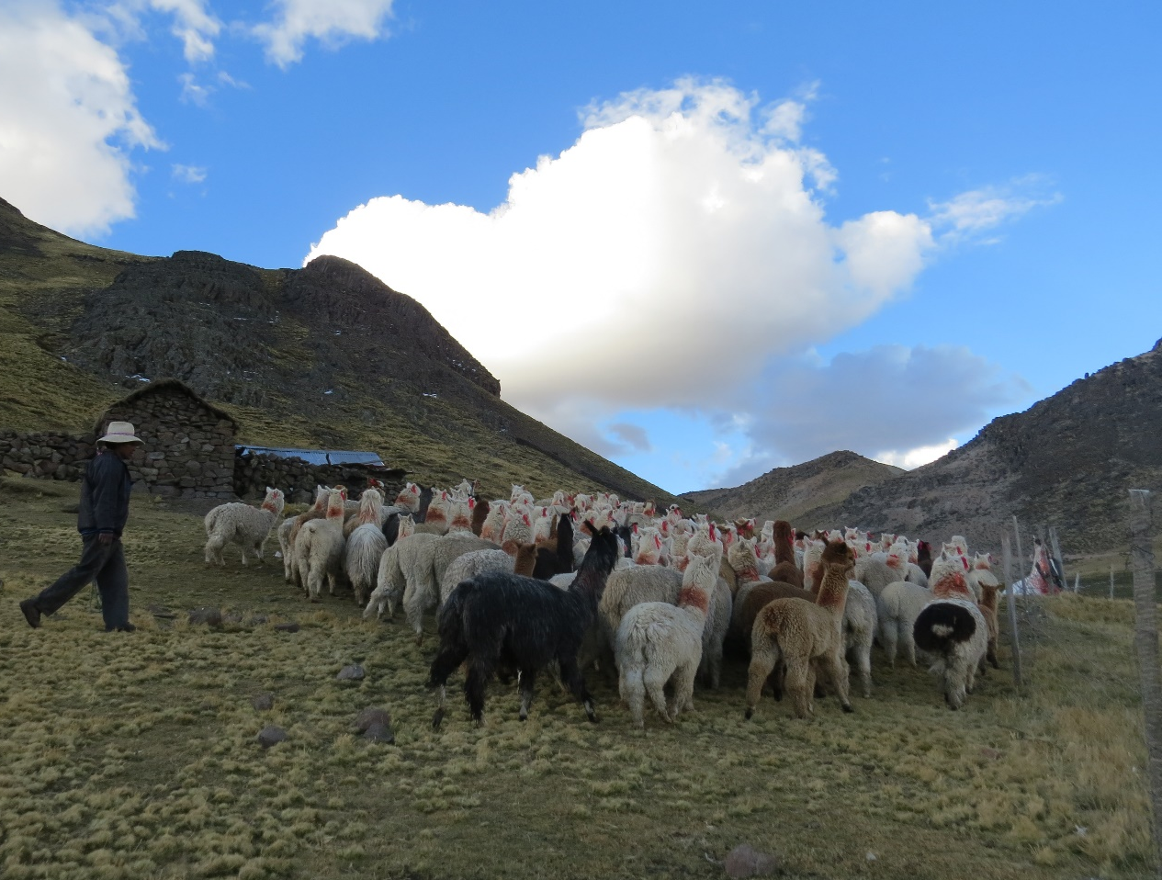
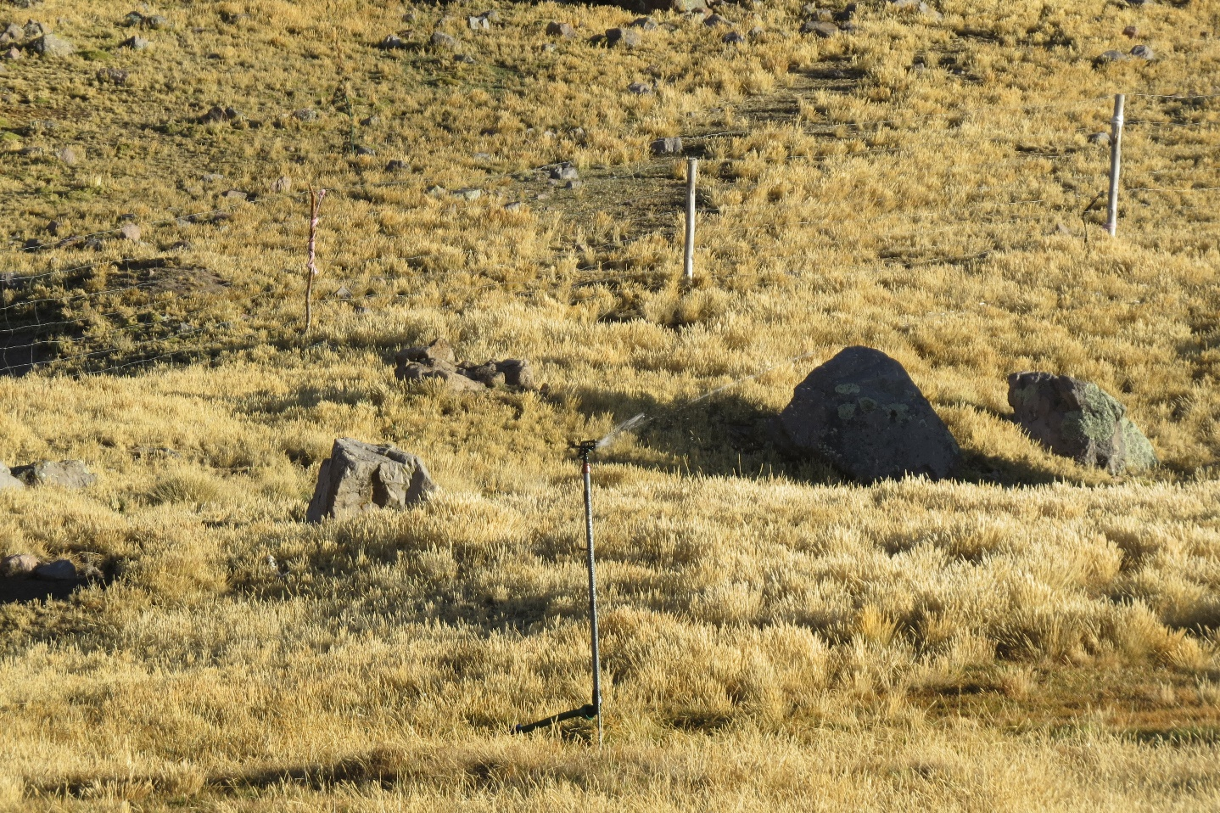
Respecto del resultado 4, Incrementar la dotación de equipos e infraestructura pecuaria alpaquera (mallas y cercos ganaderos). Construcción de sistemas de riego tecnificado. Incrementar la capacitación y asistencia técnica y asesoría empresarial

Slide 30
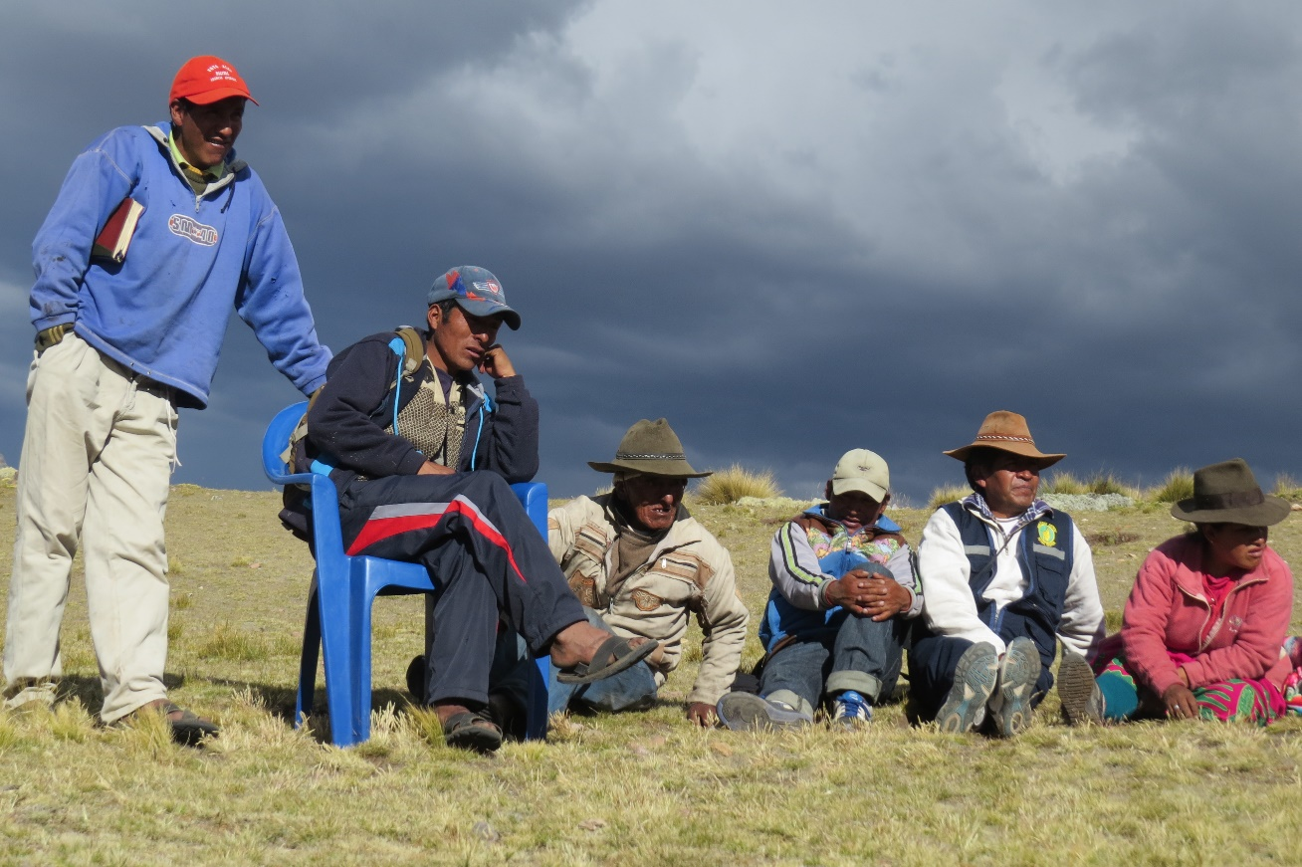
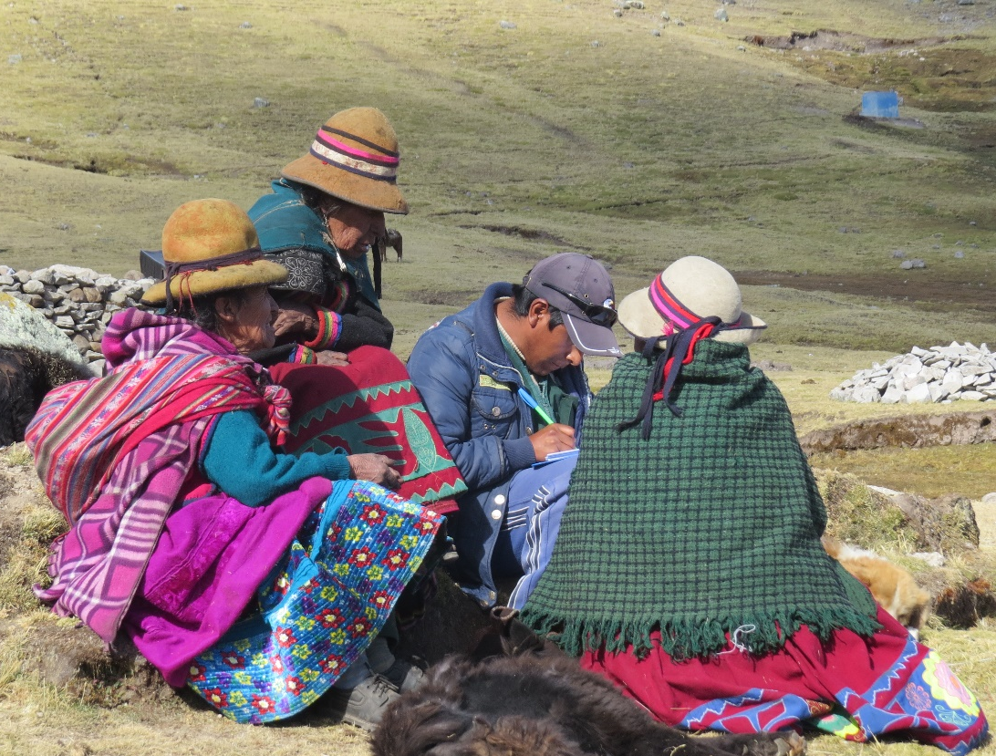
Respecto del resultado 5, Incrementar la asociatividad de los productores (formar y consolidar redes empresariales) Incrementar y mejorar la articulación con los mercados regionales, nacionales e internacionales de fibra de alpaca (estrategias de difusión y promoción de la fibra de alpaca). Incrementar la asignación presupuestal pública a la función agropecuaria

Slide 31
Recomendaciones
Se sugiere incrementar mecanismos de relación con el Gobierno Regional y Central.
El Minagri cuenta con varios mecanismos de apoyo, que requieren la presentación de Proyectos de Inversión Pública - PIP; Planes de Negocio y hasta solicitudes de crédito a través del Fondo Agroperu y Agrobanco, para el financiamiento del acopio, clasificación, almacenaje y comercialización de fibra y así alcanzar un desarrollo económico del Distrito de Oropesa.
Brindar/acceder a capacitación sobre manejo del pastizal (alimentación), reproducción, sanidad y mejoramiento genético.
Promover, fortalecer las organizaciones y/o asociaciones pecuarios ya constituidas en el Distrito de Oropesa

Slide 32
¡ Gracias!
Operado por:
Financiado por:
Con la participación de:

Slide 33
Anexos
Operado por:
Financiado por:
Con la participación de:

Slide 34
Cálculo de los ingresos: máximos, mínimos y promedio

